Slide 1
ФИНАЛЬНОЕ РЕШЕНИЕ · 06.09.2026
Как поймать выгодный момент
для перевода за рубеж
Температура в любой момент · ожидаемая выгода · редкий push
AMD · KGS · KZT · TJS · UZS
github.com/tarma3v/international_transfers_signals
Notes:
Главный результат на сегодня — единый причинный any-time контур. Он выдаёт температуру, отдельную оценку размера future-only выгоды и отдельный редкий push.

Slide 2
1
Ценность: клиент перестаёт выбирать момент вслепую
Один экран отвечает всегда; уведомление приходит только в сильный момент
0–100
2,43–2,53
≤ 2 / нед.
непрерывная температура по выбранному h
adjusted lift редкого AP37 push
лимит уведомлений на валюту
Три независимых ответа вместо одного магического прогноза
1 · Температура: насколько похожие ситуации были удачными.
2 · Ожидаемые б.п.: насколько велико возможное преимущество текущего курса ЦБ.
3 · Push: достаточно ли момент сильный и редкий, чтобы отвлечь клиента.
Сумма к получению должна рассчитываться по исполнимой котировке банка, а не по модельному курсу ЦБ.
international_transfers_signals · 06.09.2026 · 1
Notes:
Температура, expected bps и push — разные модельные выходы и разные метрики. Это сохраняет понятность продукта и не выдаёт вероятность за обещание банковского курса.

Slide 3
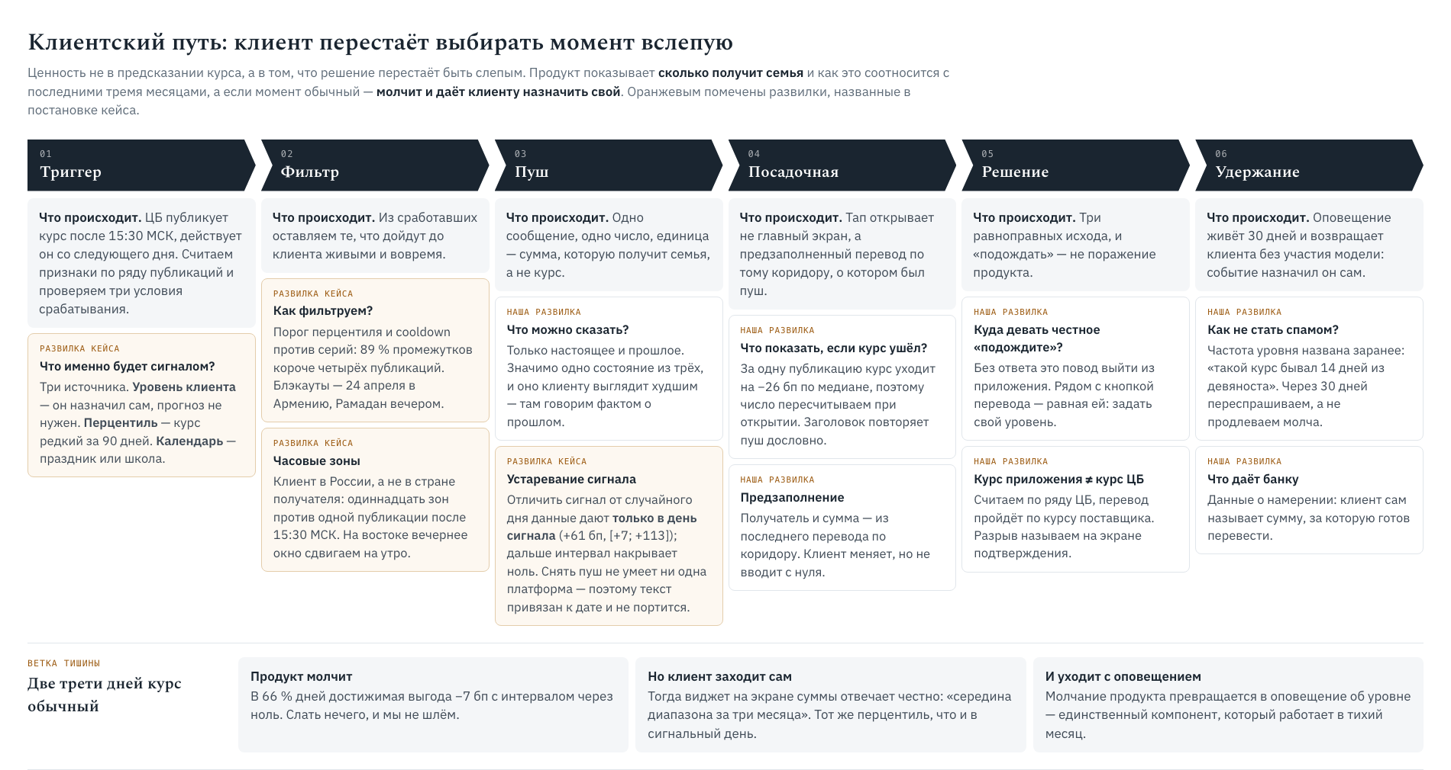
2
Клиентский путь целиком
Notes:
Сохраняем исходный сильный продуктовый слайд: он показывает путь клиента от открытия приложения до перевода, истории и обратной связи.

Slide 4
3
Один продукт — три модельных выхода
Каждый выход имеет свою честную метрику
Выход | Что отвечает | Как проверяем
Температура 0–100 | P(действующий ЦБ не хуже min следующих h публикаций) | Brier ↓ · AUC ↑ · калибровка
Ожидаемая выгода | future-only разница относительно действующего ЦБ | MAE базисных пунктов ↓
Редкий push | выбор сильных моментов при max2/неделю | adjusted lift ↑ · rate · б.п.
Техническая метрика ТЗ | симметричное окно ±h | считаем отдельно, не смешиваем с продуктом
Температура 73 означает: примерно 73 из 100 похожих прошлых ситуаций были удачными. Это не 73% прибыли и не гарантия цены сделки.
international_transfers_signals · 06.09.2026 · 3
Notes:
Не сравниваем lift и AUC как одну шкалу. Lift оценивает политику редких решений, Brier/AUC — вероятность, MAE — размер будущей разницы.

Slide 5
4
Как прогноз работает в течение дня
Роутер использует только источник, уже завершившийся к as_of
Москва | Что известно | Что делает система
до 09:00 | история ЦБ и календарь | history-only · limited confidence
09:00–10:30 | CNYRUBF · первая CNY spot-свеча | сильный ранний market update
10:30–15:30 | накопленные завершённые spot-prefix | температура уточняется по сессии
15:30–receipt | доступные 16:30/17:30 свечи | bridge без курса ЦБ на завтра
после receipt | завтрашний ЦБ уже получен | AP50 probability · AP51 benefit
19:00–20:00 | новая spot-свеча | T7B обновляет температуру
20:00–23:00 | CNYRUBF + USDRUBF | T16 уточняет benefit h3/h5
ночь / выходной | нового источника нет | hold · age · stale
international_transfers_signals · 06.09.2026 · 4
Notes:
Receipt должен быть реальным событием, а не жёстким временем. Пока историческая реализация использует календарное приближение; это ключевая production-доработка.

Slide 6
5
Пилот: что измеряем, чего не знаем, чего просим
Ветка А · оповещение об уровне
Ветка Б · сигнал правила
Прогноза не требует, комплаенс проходит без оговорок
Метрика: доля клиентов, заведших уровень, и возвраты по нему
Набирается быстро: событие создаёт клиент, а не рынок
Идёт против холдаута, отдельной рукой, а не основным продуктом
Метрика: инкрементальная конверсия и выгода в рублях на перевод
Набирается медленно: выгода — свойство СИГНАЛА, а не клиента. Десять тысяч человек в одном коридоре дают одно наблюдение курса, а не десять тысяч
Что мы говорим честно
Масштаб эффекта — десятки базисных пунктов: 72–189 ₽ на переводе 30 000 ₽. Порог запуска +30 б. п.
Рекомендация отличима от случайного дня только в день сигнала: +61 б. п., ДИ [+7; +113]. Дальше интервал накрывает ноль — это «различить не можем», а не «не работает»
2021 год отрицателен на всех задержках, коридор KGS слабее остальных: срок жизни должен быть покоридорным
Пять коридоров — не пять подтверждений: корреляция внутри даты 0,86. 2022 год даёт 13 % наблюдений и 58 % дисперсии
Курс приложения ≠ курс ЦБ. Доля клиентов, способных отложить перевод, неизвестна до пилота
Чего просим у заказчика
Первое: доступ к курсу исполнения приложения — весь сигнал считается по ряду ЦБ, и разрыв между ними не измерен. Второе: сегмент клиентов, способных отложить перевод, — если гибких десять процентов, пилот на всей базе покажет ноль из-за разбавления при полностью работающем продукте. Третье: ответ, фиксируется ли сумма к отправке или к получению, — от этого меняется знак влияния на выручку банка.
Notes:
Сохраняем исходный слайд пилота: различаем техническую метрику и бизнес-эффект и заранее фиксируем правила эксперимента.

Slide 7
ПРИЛОЖЕНИЕ
Материал для вопросов
Дальше — то, что не влезло в пять слайдов: доказательство честности признаков, полные результаты моделей, макеты интерфейса и разбор текстов. Основная часть закончена.
Notes:
Переход к техническому приложению.

Slide 8
5
Подглядывания в будущее нет — это проверяется
Прогноз воспроизводится только из информационного мира момента as_of
Защита | Что запрещает | Проверка
mature-only train | обучаться на ещё не созревшем будущем | дата метки должна быть известна
embargo 2 дня | подтягивать соседнее будущее через границу | жёсткий временной зазор
source_at ≤ as_of | читать незавершённую или будущую свечу | provenance в каждом ответе
future-prefix corruption | скрыто зависеть от будущих строк | прошлые ответы обязаны совпасть
frozen screen rules | переобучать выбор на test | screen-2024 отдельно от opened-2025–2026
Более свежий источник не подключается автоматически: новая голова обязана заранее пройти ворота качества. Иначе роутер оставляет сильный контроль.
international_transfers_signals · 06.09.2026 · 5
Notes:
2025–2026 многократно открывался в исследовании, поэтому это диагностика переноса, не новый независимый holdout. Следующий уровень — prospective frozen shadow.

Slide 9
6
Температура: рынок сильнее всего помогает к 15:30
Открытая диагностика 2025–2026; AUC выше, Brier ниже — лучше
Фаза | AUC | Brier | Комментарий
premarket h1/h3/h5 | 0,594 / 0,604 / 0,596 | — | осторожный history-only fallback
09:00 perpetual h1 | 0,753 | 0,2024 | контроль: 0,587 / 0,2450
09:00 perpetual h3 | 0,734 | 0,1898 | контроль: 0,586 / 0,2173
10:30 · mean | 0,757 | 0,1562 | рынок уже хорошо различает дни
15:30 · mean | 0,785 | 0,1477 | лучший pre-publication срез
19:00 T7B · mean | 0,716 | 0,1492 | небольшой плюс вечернего spot
after-publication h3/h5/h10/h20 | — | 0,165 / 0,163 / 0,164 / 0,133 | новый ЦБ уже известен
После 20:00 новые probability-кандидаты не прошли screen-ворота, поэтому температура честно остаётся на T7B.
international_transfers_signals · 06.09.2026 · 6
Notes:
Это намеренный отказ от лишнего обновления. Физически свежая свеча не означает лучшую калибровку вероятности.

Slide 10
7
Ожидаемая выгода и push решают разные задачи
Вечер уточняет размер эффекта; AP37 выбирает редкие моменты
Контур | Результат | Контроль | Вывод
15:30 benefit h1/h3/h5/h10 | 54,50 / 81,13 / 98,13 / 126,06 MAE | 61,71 / 87,70 / 102,65 / 131,77 | выигрыш 5–15 б.п.
23:00 T15 benefit h3/h5 | 53,14 / 80,85 MAE | 58,08 / 87,88 | dual Ridge принят
AP37 push h3/h5/h10/h20 | lift 2,429 / 2,509 / 2,479 / 2,525 | случайная частота | max2/неделю
AP37 h5 | 695 решений · 133,73 future-only б.п. | — | ≈ 1 сигнал/неделю
2,525
80,85
60 370
лучший adjusted lift: h20
MAE T15 в 23:00 · h5
итоговых any-time снимков
international_transfers_signals · 06.09.2026 · 7
Notes:
MAE измеряется в базисных пунктах официального курса ЦБ. Lift оценивает редкую политику решений и не доказывает точность температуры.

Slide 11
8
T15 → T16: вечером обновляем только доказанную часть
Probability и magnitude могут иметь разные источники и время
Проверка | Результат | Решение
CNYRUBF + USDRUBF | 100% coverage в 2024, 2025, 2026 | можно честно проверять 20/21/22/23
Probability после 20:00 | logit, dual logit и HGB не прошли оба CI | оставить T7B
Benefit после 20:00 | dual Ridge улучшил 7 комбинаций h3/h5 | обновлять expected bps
h1 и длинные горизонты | h1 уже известен; h10/h20 без выигрыша | точный h1, контроль h10/h20
Push | все AP37 решения совпали | уведомления не менять
Пример 21:15: температура может быть от spot 20:00, а expected bps — от perpetual 20:59:59. Интерфейс показывает оба timestamp, возраст и freshness.
international_transfers_signals · 06.09.2026 · 8
Notes:
T16 маршрутизирует головы раздельно. Это не рассинхронизация, а честное признание: свежий perpetual доказал пользу для размера эффекта, но не для вероятности.

Slide 12
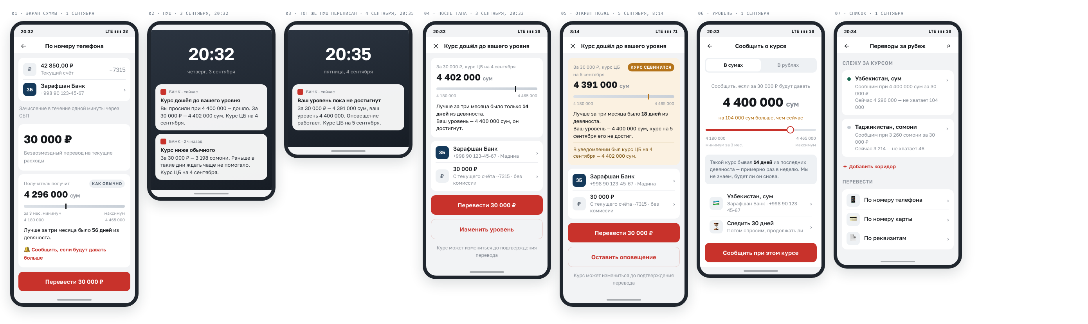
П5
Интерфейс: семь экранов существующего флоу
Новых шагов не добавляется ни одного. Виджет встаёт на экран суммы, где решение и принимается, и показывает сумму в валюте получателя, а не курс. Экран 03 — тот же пуш, переписанный следующей публикацией; экран 05 — что видит клиент, открывший пуш через день.
Данные на макетах вымышленные: имена, номера телефонов, остатки и последние цифры карт не принадлежат никому.
Notes:
Сохраняем семь экранов существующего пользовательского flow. В текущем payload к ним добавляются phase, horizon, source_at, age, freshness и отдельный provenance expected bps.

Slide 13
9
Push: коротко, честно и только в сильный момент
Текст объясняет факт; AP37 отдельно решает, стоит ли отвлекать клиента
Ситуация | Пример текста | Почему честно
Сильный момент h5 | Сейчас курс выглядит сильнее обычного. Если перевод планировался — проверьте сумму. | нет обещания будущей цены
Клиент открыл позже | Оценка обновлена в 20:00. Сейчас температура 73 из 100, источник свежий. | видны время и freshness
Данные устарели | Рынок закрыт. Показываем последнюю оценку, ей 9 часов. | hold не маскируется под live
Фиксированная дата | Если перевод обязателен сегодня, сравните сумму и комиссию банка. | модель не советует нарушать срок
Правило отправки
Высокая температура не равна push. Нужны сильный AP37 rank, cooldown и лимит max2 на валюту в ISO-неделю.
international_transfers_signals · 06.09.2026 · 9
Notes:
Тексты — продуктовый слой над AP37. Они сообщают наблюдаемый факт и предлагают проверить исполнимую сумму, но не обещают курс и не заставляют откладывать обязательный платёж.

Slide 14
10
Команда и текущий вклад
Исследование, причинность и продукт собираются совместно
Александр Тармаев
продуктовая постановка · пользовательский flow · тексты · дизайн пилота
Product Engineer
Даниил Недайборщ
данные и признаки · загрузчики · инфраструктура причинности · воспроизводимость
AI Engineer · разработка
Иван Калинин
фазовый роутер · OOS-модели · T15/T16 · аудиты · сводка результатов
AI Engineer · ML
Репозиторий, frozen-регламенты и артефакты позволяют воспроизвести каждое принятое решение.
international_transfers_signals · 06.09.2026 · 10
Notes:
Проценты вклада не заявляем: работа совместная. Слайд отражает зоны ответственности и убирает устаревшее сравнение ранних веток.

Slide 15
ЧТО МЫ РЕШИЛИ
Момент ловится.
Теперь — в любое время дня.
Температура объясняет обстановку. Expected bps оценивает размер эффекта.
AP37 отправляет редкий push. Роутер меняет модель только после появления источника и доказанного улучшения.
До production: реальный receipt ЦБ · котировки банка и комиссия · frozen shadow · экономический uplift
github.com/tarma3v/international_transfers_signals
Notes:
Финальный вывод: причинный any-time прототип уже закрывает пользовательский экран и редкий push; бизнес-экономика требует банковской исполнимой цены и prospective проверки.

